Slide 1

경기 2022 우리말 가꿈이
우리말
손글씨
체험꾸러미
김세건 김규원 장하람 정윤호 홍진수

Slide 2

목차
1. 손글씨 연습 책자
2. 손글씨로 나만의 조명만들기
3. 기대효과

Slide 3
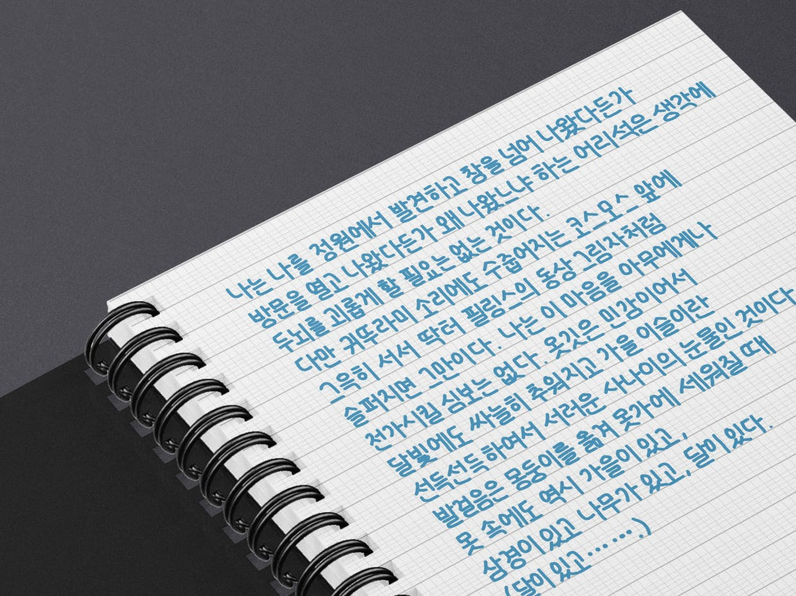
1. 손글씨 연습공책
손글씨 연습 공책
“ 퇴근 후, 손글씨 한 장 ”
손글씨 연습을 통해 뒤에 이어질 체험자만의 조명을 만드는데 도움을 준다.
조명에 새길 문장을 공책에 포함되어있는 예쁜 우리말 문장 중에서 고를 수 있다.
<대상>
현재의 글씨에 만족하지 못하는 사람 혹은 자신이 올바른 방법으로 한글을 쓰고 있는 게 맞는지 의문이 드는 사람들을 대상으로 키트를 구성한다.

Slide 4
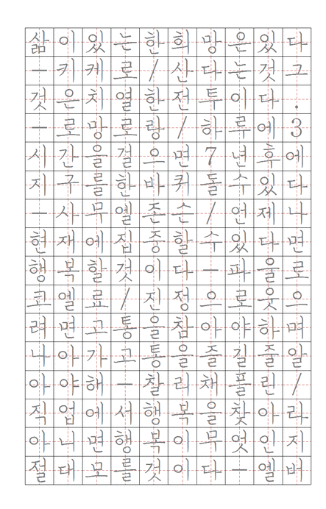
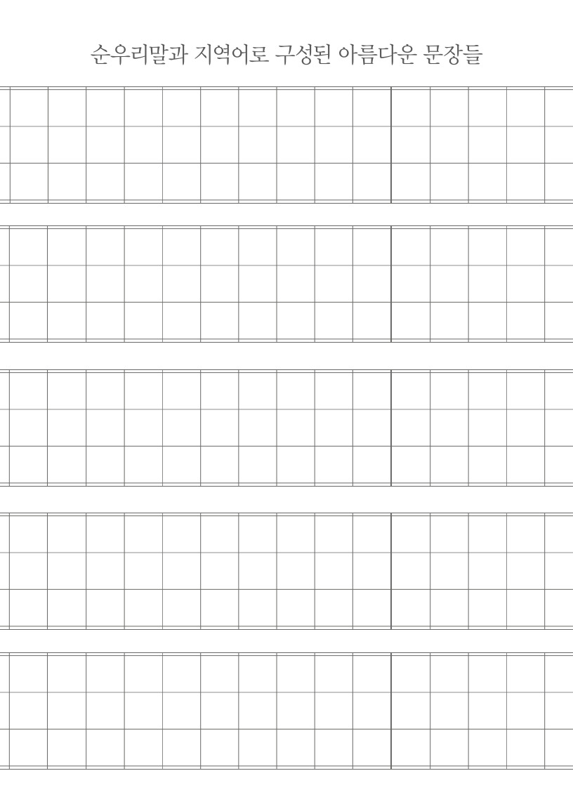
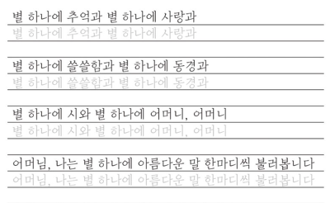
1. 손글씨 연습공책
공책 구성
Goals and values
예상 목차
0장: 프롤로그 및 목차
1장: 자음과 모음을 따라 쓰기
2장: 순우리말 단어와 지역어를 따라 쓰기
3장: 순우리말과 지역어가 들어있는 문학 작품 속 문장 따라 쓰기
4장: 당신이 원하는 문장을 쓸 시간
5장: 맺음말 및 우리말/지역어의 중요성 다시 알리기
온라인 제공
교본 pdf 파일 제공 - 시공간으로 인한 제약을 줄이기 위하여
문장을 쓰는 예시 mp4 파일 제공 - 올바른 획수를 따르며 한글을 쓰는 방법을 보다 효과적으로 알리기 위하여
원고지 형식의 hwp 파일 제공 - 교본 내에 있는 원고지 형태의 연습용지를 추가로 받길 원하는 사람들을 위하여
예상 이미지

Slide 5
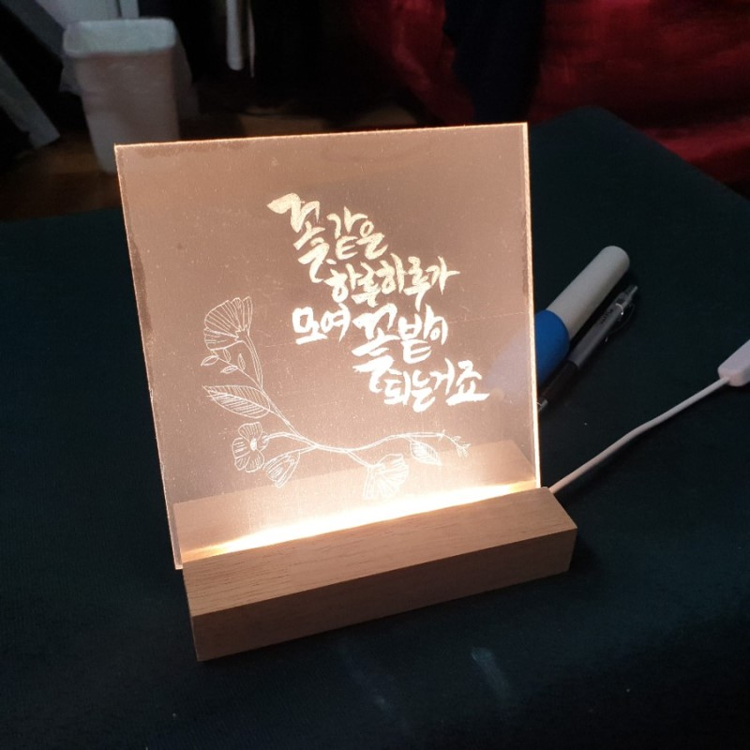
2. 나만의 조명만들기
우리말 손글씨 조명
“ 하나뿐인 문구를 하나뿐인 손글씨 조명으로 ”
앞선 체험의 손글씨 연습 공책으로 예쁜 글씨를 습득하고 난 이후, 직접 고르거나 창작한 문구를 조명에 직접 새겨 나만의 조명을 만든다.
우리말 손글씨를 연습하는 과정과 그것을 이용해서 결과물을 만들어내는 과정을 자연스럽게 연결하여 성취감을 고취시킨다.
<대상>
집꾸미기 혹은 직접 만들어 쓰는 소품에 관심이 많은 사람들을 대상으로 홍보하여 체험 활동 위주의 우리말을 더 사용하도록 한다.

Slide 6
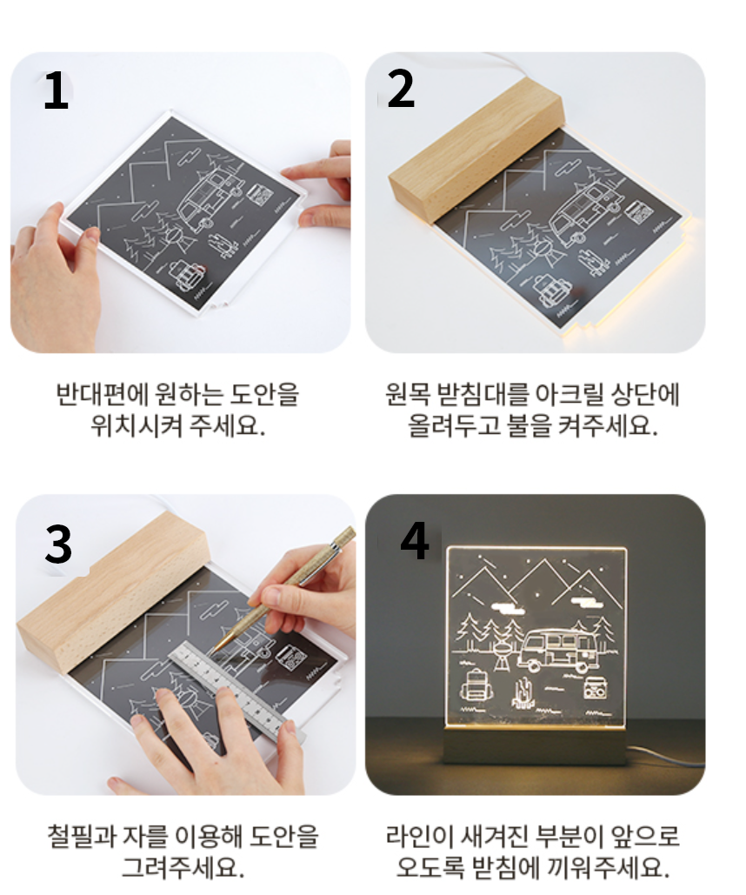
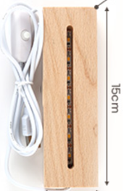
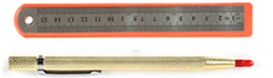
2. 나만의 조명만들기
꾸러미 구성
Goals and values
예상 목차
여러 예시가 적힌 사용 설명서를 읽고 원하는 문구와 그림을 구상한다.
철자와 철필을 이용해 연습용 아크릴에 충분한 연습 후에, 아래의 과정에 맞춰 아크릴 본판에 글씨를 새겨 넣는다.
완성된 아크릴을 조명베이스에 끼워 조명을 완성한다.
꾸러미 내 포함 물품
설명서
다양한 그림도면
철필과 철자
아크릴2장
LED베이스
예상 이미지

Slide 7
3. 기대효과
기대효과
글귀 연습과 만들기 과정을 통해 아름다운 우리말을 자연스럽게 일상에 스며들도록 유도한다.
두가지 키트가 서로 연결성을 가져 체험자의 성취감을 고취시킨다.
조명과 같은 실생활에 사용할 수 있는 물품을 만들어 우리말에 대한 익숙함을 높일 수 있다.

Slide 8

Q & A

